Slide 1
Состояние окружающей среды на территории городского округа Первоуральск
Для обеспечения санитарно-эпидемиологического благополучия населения на территории городского округа Первоуральск была разработана и утверждена муниципальная программа «Охрана окружающей среды
на территории городского округа Первоуральск
на 2017-2022 годы»

Slide 2
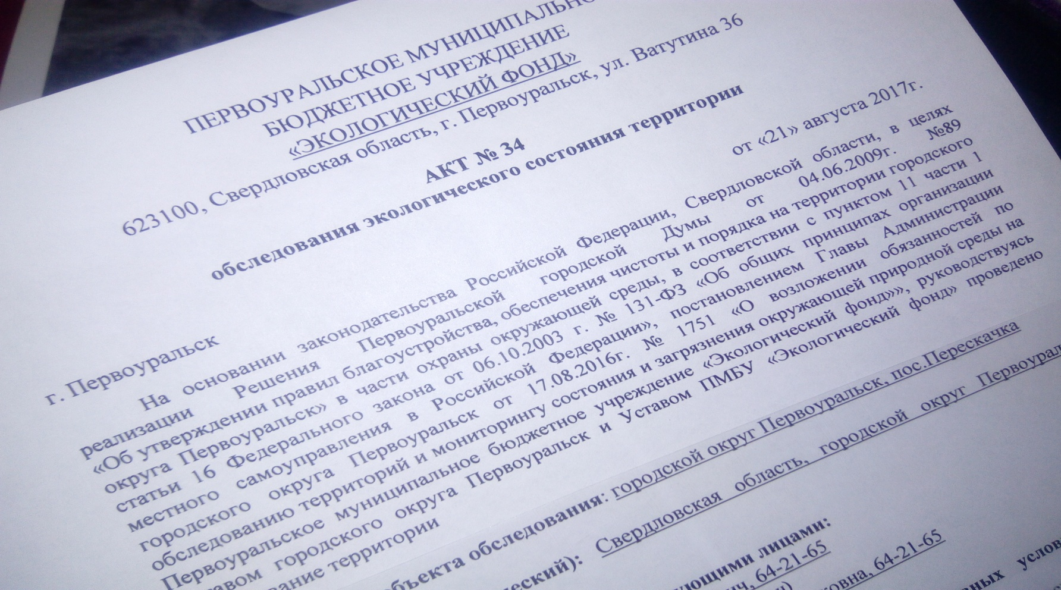
Проведено обследование экологического состояния территории ГО Первоуральск, составлено 45 актов обследования

Slide 3
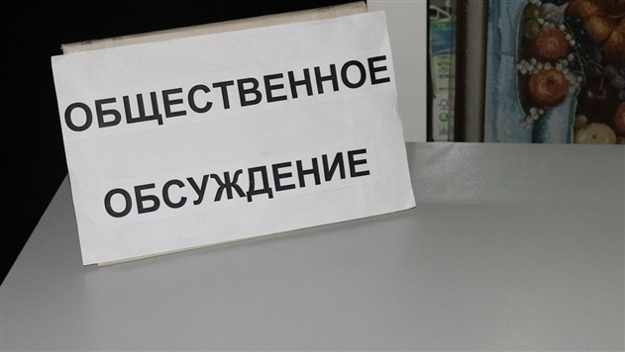
Проведены общественные обсуждения по проектам ОАО «ПНТЗ» и ООО «Электропромсервис»

Slide 4
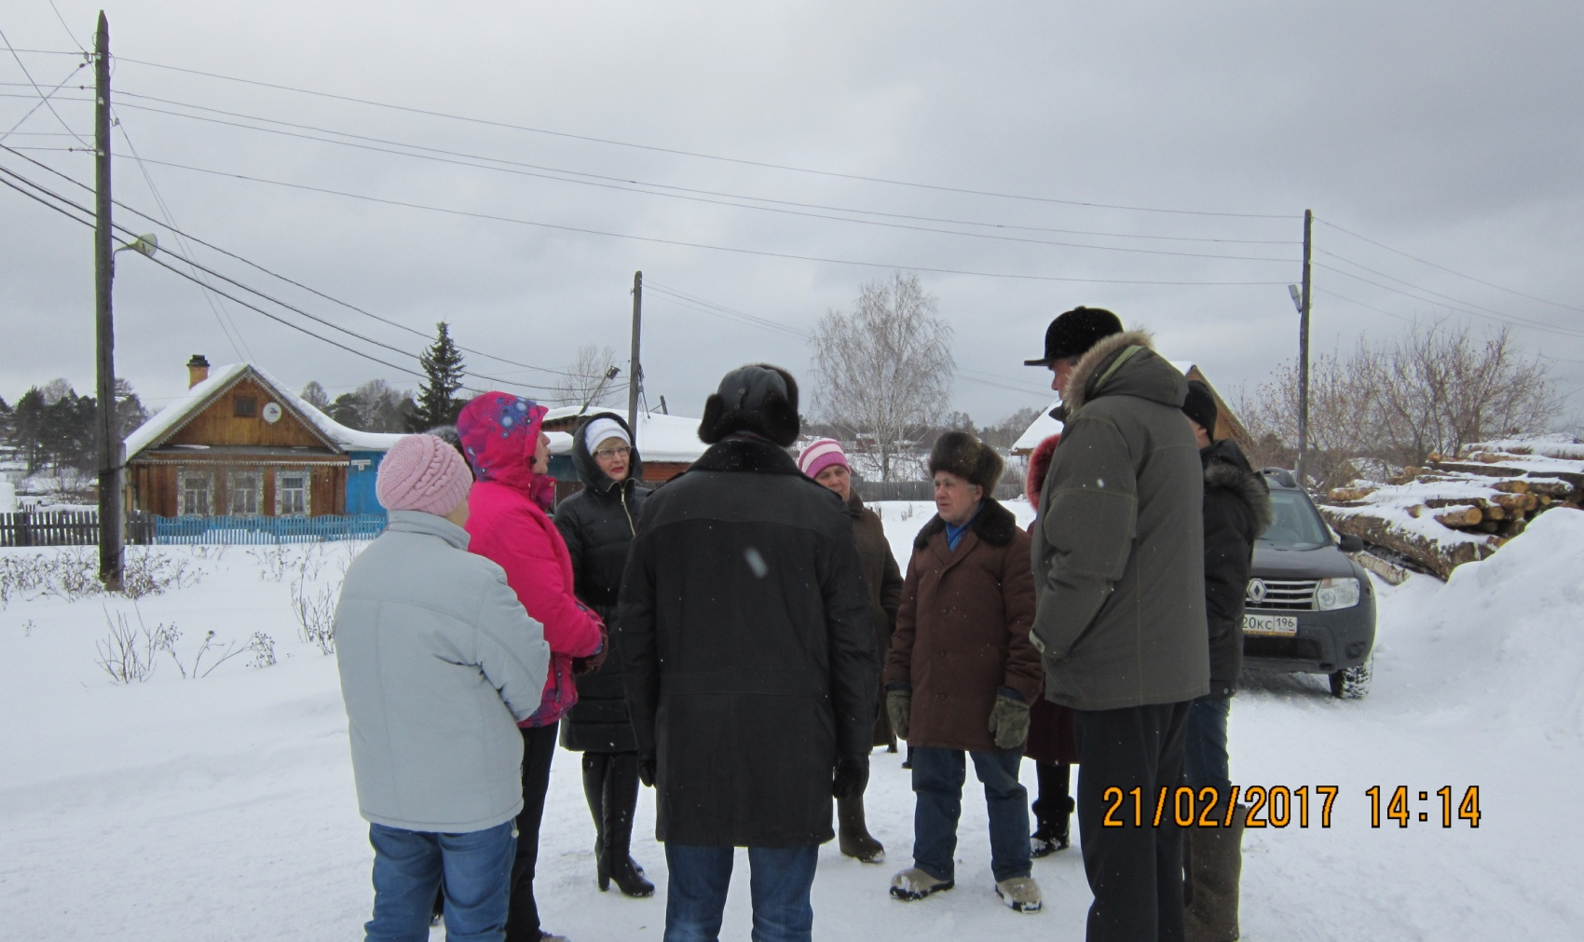
Проведены выездные совещания с жителями частного сектора по вопросу вывоза отходов

Slide 5
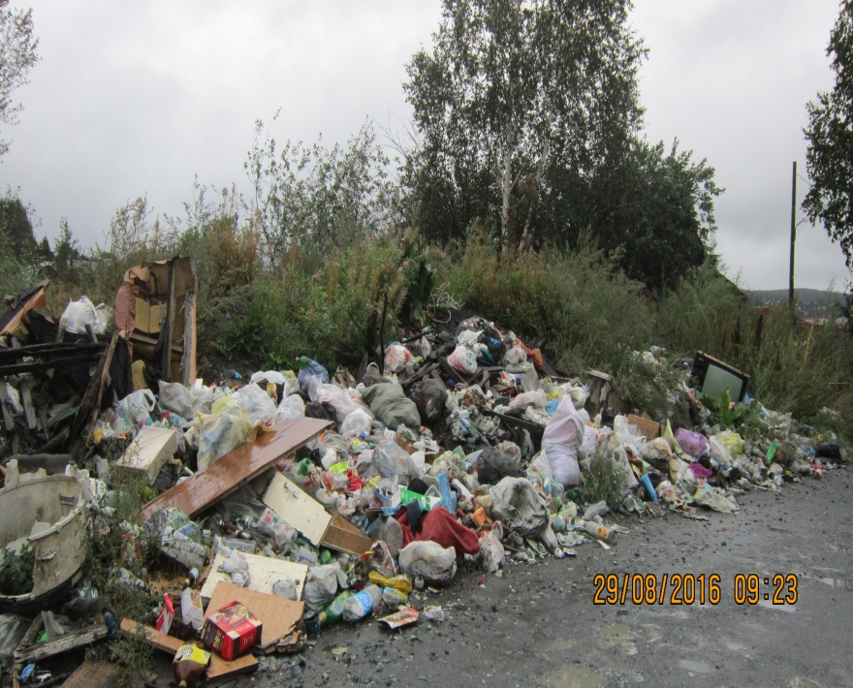
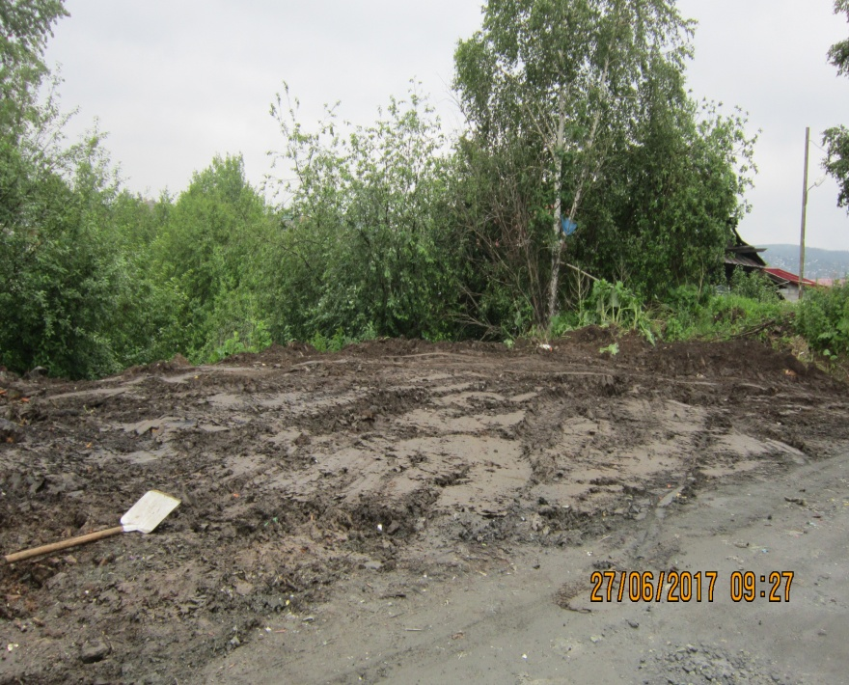
Проведена работа по санитарной очистке территории в границах городского округа Первоуральск, в рамках которого был вывезен мусор с мест не предназначенных для складирования отходов общим объемом 9960 м³.

Slide 6
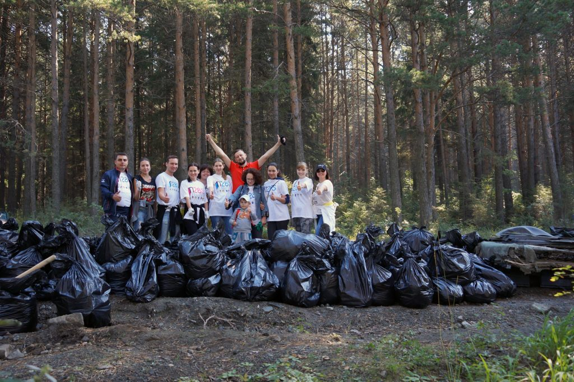
Организована и проведена акция «Всероссийский экологический субботник-Зеленая Россия».
В акции приняли участие 13500 человек; было вывезено 850 тонн отходов (3400 м³), очищено 45690 м² территории.

Slide 7
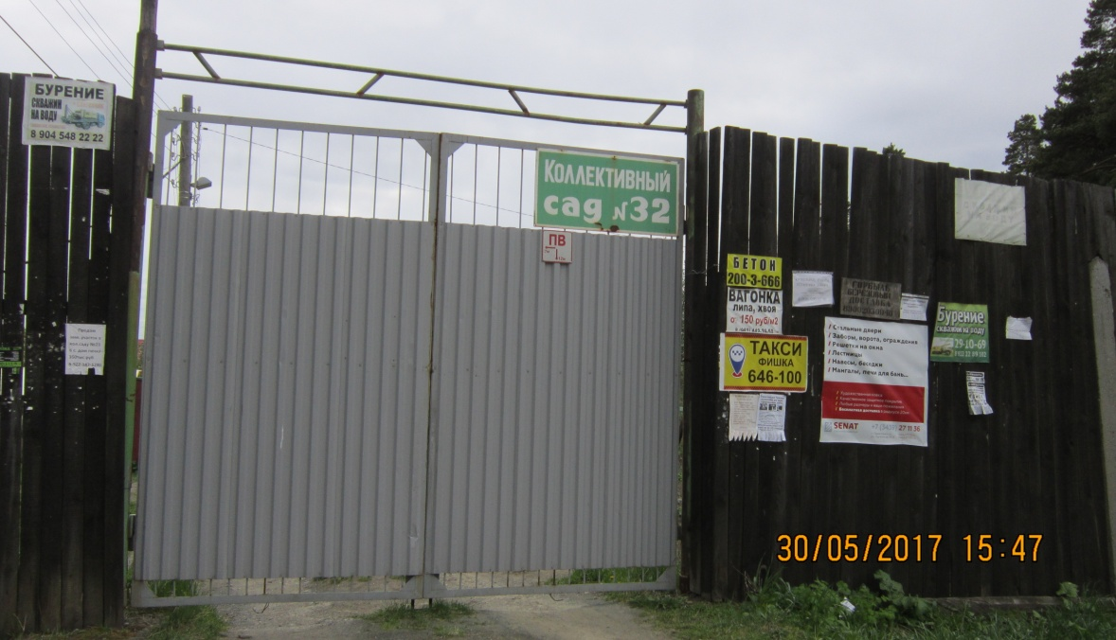
Проводится работа с представителями садоводческих товариществ и гаражных кооперативов с целью разъяснения действующих нормативно-правовых актов в сфере охраны окружающей среды и предотвращения негативного влияния на окружающую среду в следствии хозяйственно-бытовой деятельности.

Slide 8
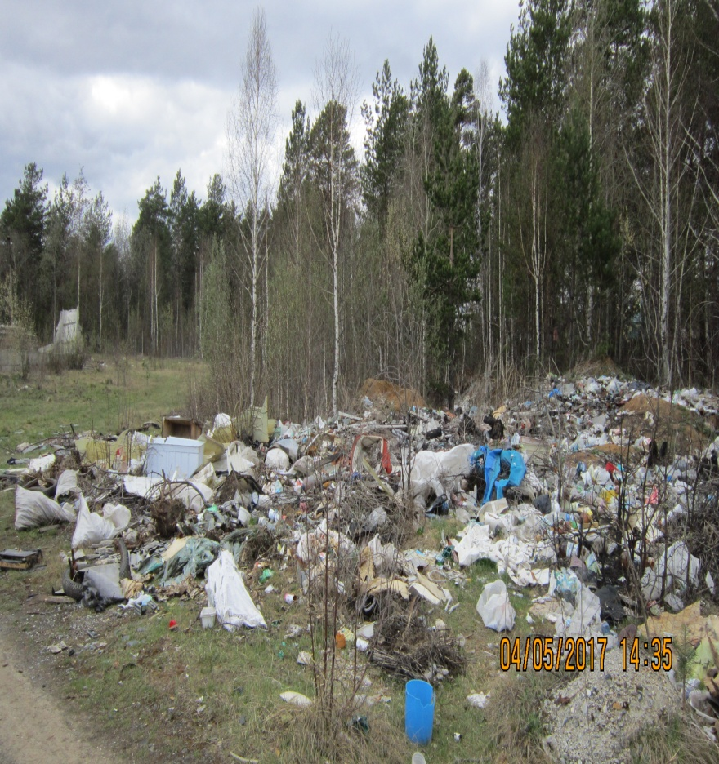
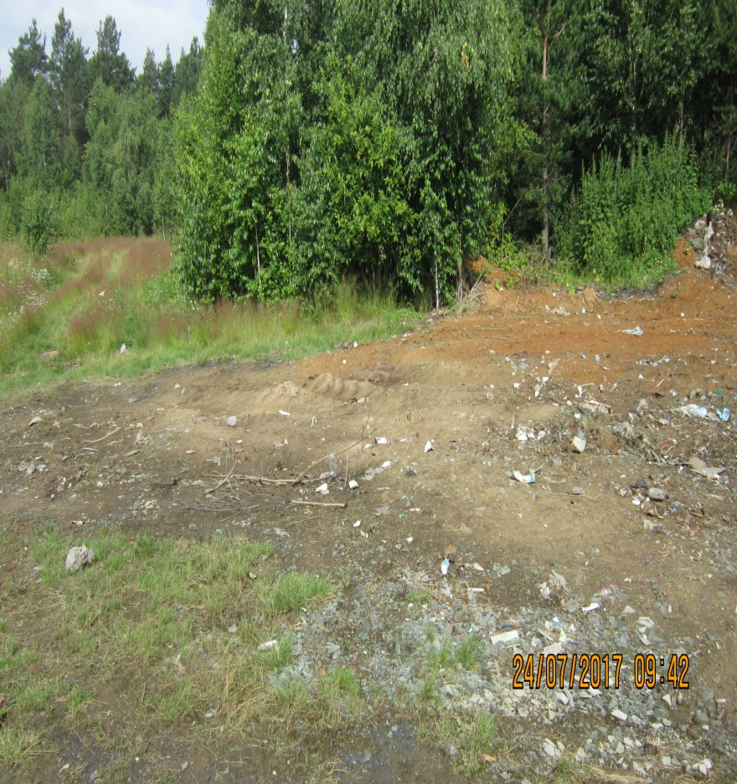
Силами садоводческих товариществ в 2017 году ликвидированы 4 места нессанкционированного складирования отходов

Slide 9
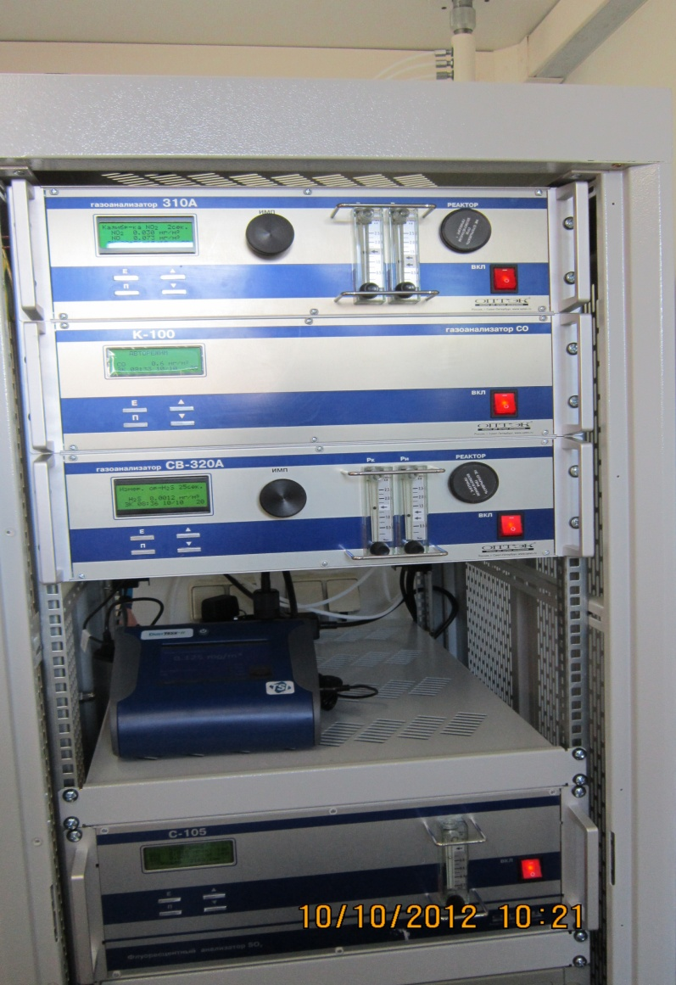
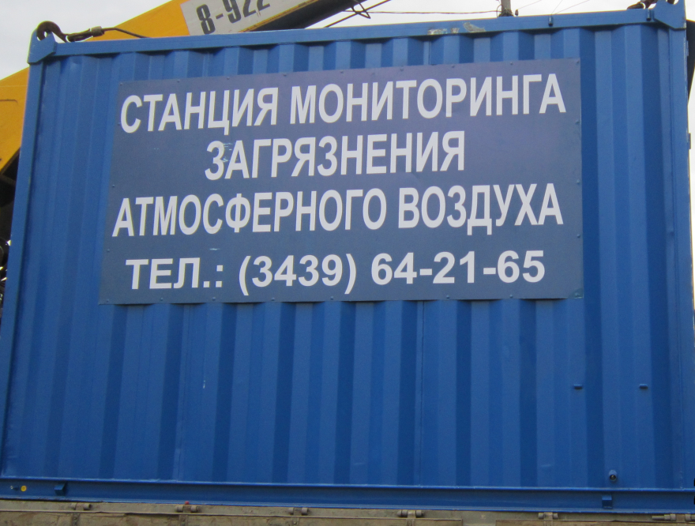
Проведены работы по обслуживанию поста мониторинга «СКАТ».

Slide 10
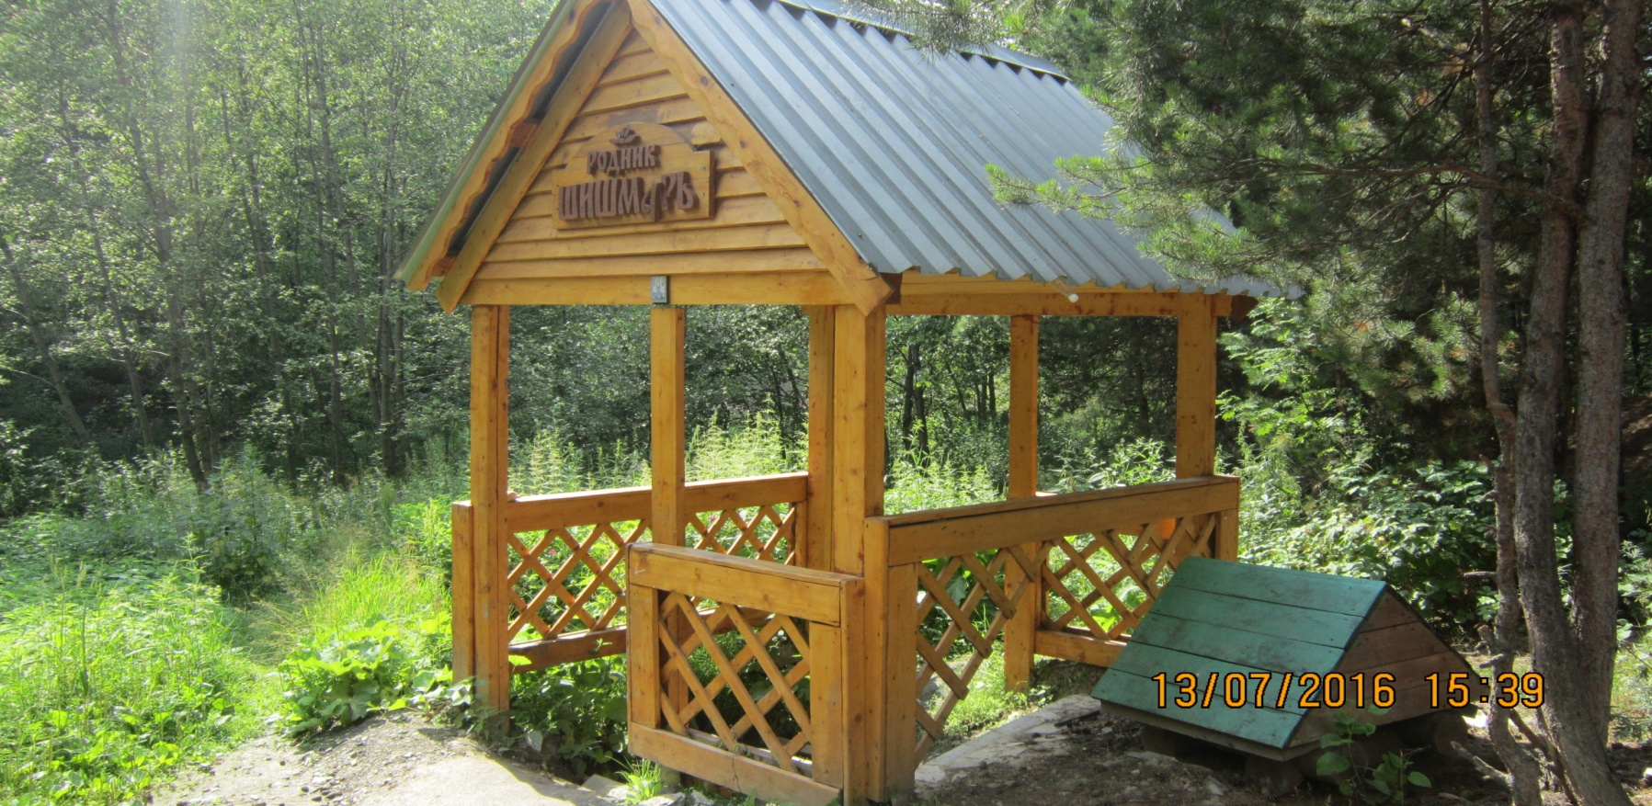
Проведено обследование источников нецентрализованного водоснабжения. Исследовано качество воды в 17 источниках.

Slide 11
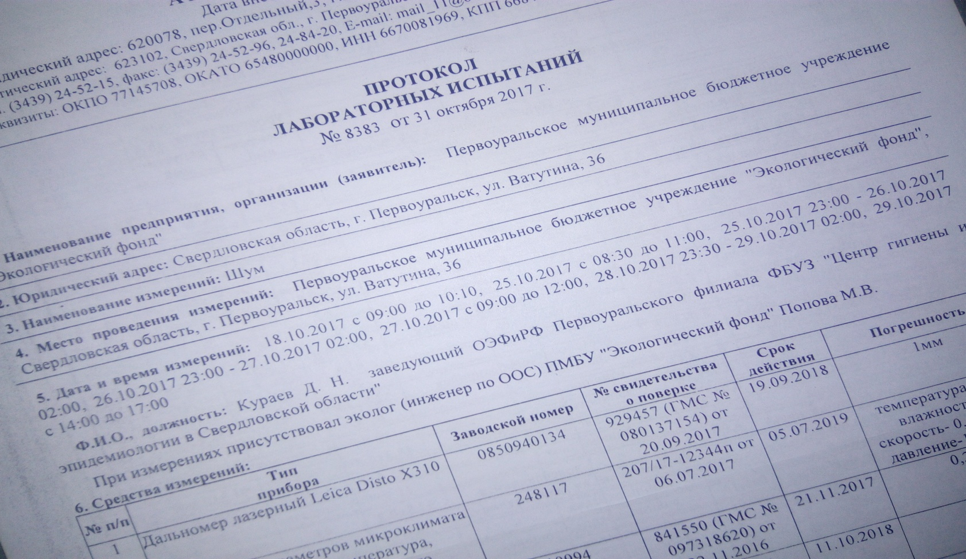
Заключен договор на проведение лабораторных исследований факторов внешней среды.

Slide 12
В рамках года Экологии были организованы выездные совещания на предприятия города. Специалисты были ознакомлены с системой оборотного водоснабжения предприятий ОАО «ПНТЗ» и ОАО «Динур».

Slide 13
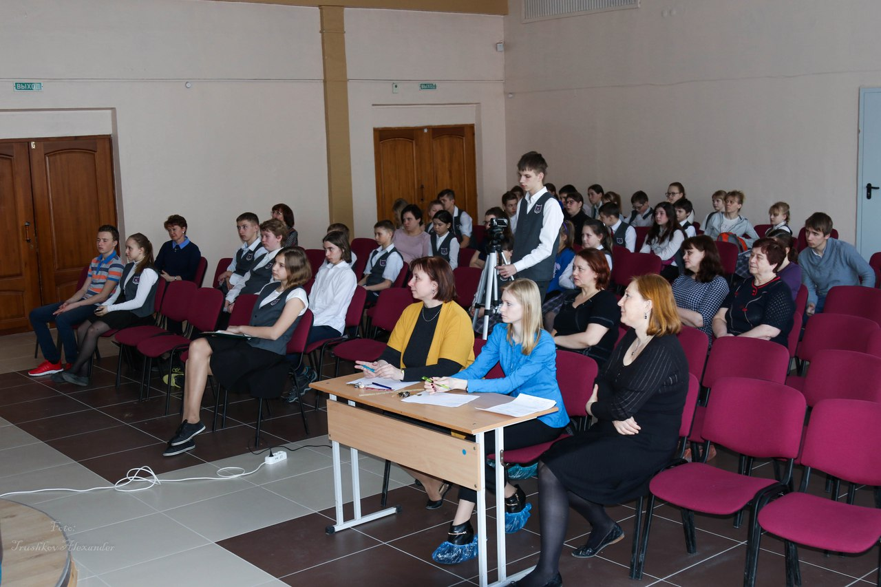
В рамках всероссийской просветительской экологической акции было принято участие в работе комиссий на практически-научных конференция в средней и старшей школах.

Slide 14
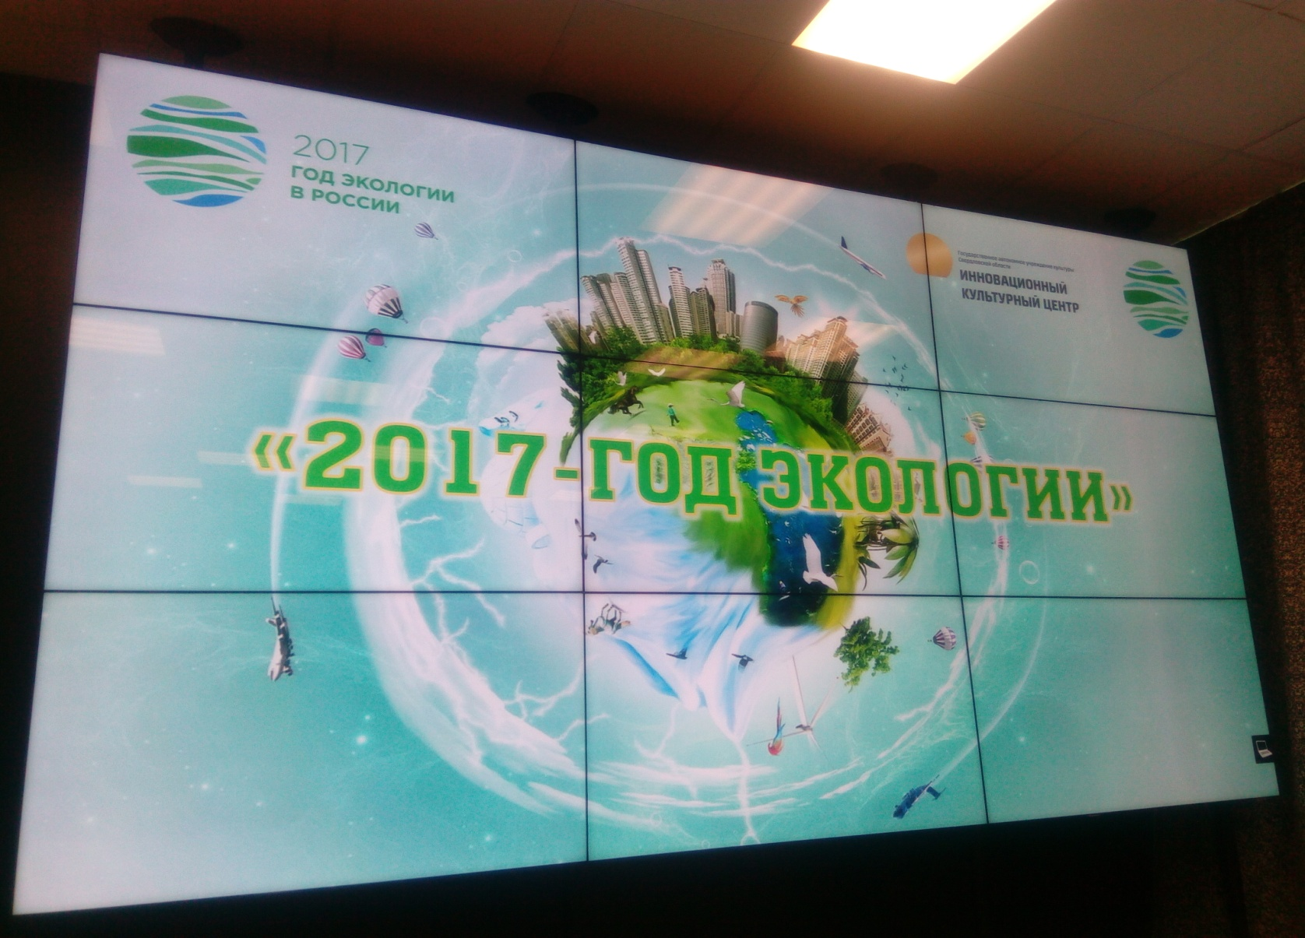
Спасибо за внимание!

